Slide 1
Χειρουργική Νοσηλευτική Ι (Ε)
Ανοικτά Ακαδημαϊκά Μαθήματα στο ΤΕΙ Αθήνας
Ενότητα 4: Παρακέντηση θώρακα
Μ. Μπουζίκα, Σ. Παρισσόπουλος, Θ. Στρουμπούκη
Τμήμα Νοσηλευτικής
Το περιεχόμενο του μαθήματος διατίθεται με άδεια Creative Commons εκτός και αν αναφέρεται διαφορετικά | Το έργο υλοποιείται στο πλαίσιο του Επιχειρησιακού Προγράμματος «Εκπαίδευση και Δια Βίου Μάθηση» και συγχρηματοδοτείται από την Ευρωπαϊκή Ένωση (Ευρωπαϊκό Κοινωνικό Ταμείο) και από εθνικούς πόρους.

Slide 2
Χειρουργική Νοσηλευτική Ι (Ε)
Γ’ Εξάμηνο
Τμήμα Νοσηλευτικής, ΤΕΙ Αθήνας 2013 Το Εργαστήριο Διδάσκεται Σε Ομάδες 20 Ατόμων Από Τους Εξής Καθηγητές:
Μ. Μπουζίκα, Χ. Τσίου, Β. Κουτσοπούλου, Ο. Γκοβίνα, Σ. Παρισσόπουλο, Θ. Στρουμπούκη, Γ. Τούλια, Θ. Κατσούλα

Slide 3
Στόχοι μαθήματος
Να λάβει ο φοιτητής τις απαραίτητες γνώσεις για τη φροντίδα ασθενή που έχει υποβληθεί σε παρακέντηση θώρακα

Slide 4
Παρακέντηση - Ορισμός
Είναι η εισαγωγή βελόνας σε κοιλότητα ή όργανο του σώματος με σκοπό:
Τη μέτρηση της πιέσεως του υγρού στην κοιλότητα (π.χ. μέτρηση ΕΝΥ),
Την έγχυση φαρμάκων (π.χ. κυτταροστατικά),
Την αφαίρεση υγρού, αίματος, αέρα.

Slide 5
Παρακέντηση θώρακα - Ενδείξεις
Φλεγμονές (φυματίωση),
Καρδιακή ανεπάρκεια (συνήθως αμφοτερόπλευρη συλλογή),
Νεοπλάσματα (καρκίνος πνεύμονα, λέμφωμα, σάρκωμα, καρκίνος μαστού),
Κακώσεις θώρακα (πνευμοθώρακας, αιμοθώρακας).

Slide 6
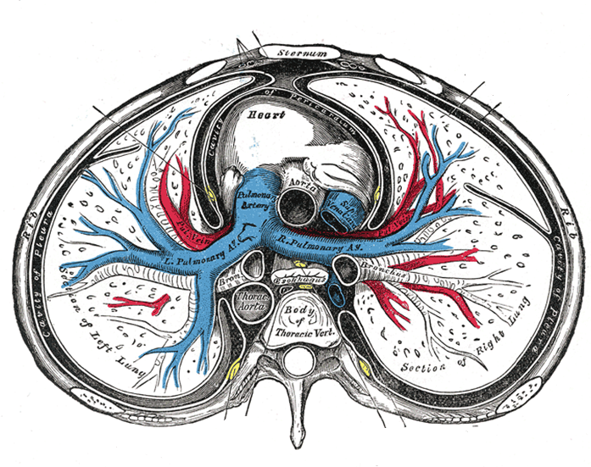
Ανατομία – Yπεζωκοτική κοιλότητα (1 από 2)
Περισπλάγχνιο πέταλο υπεζωκότα
Υπεζωκοτική κοιλότητα
Περίτονο πέταλο υπεζωκότα
“Gray968”, από Pngbot διαθέσιμο ως κοινό κτήμα

Slide 7
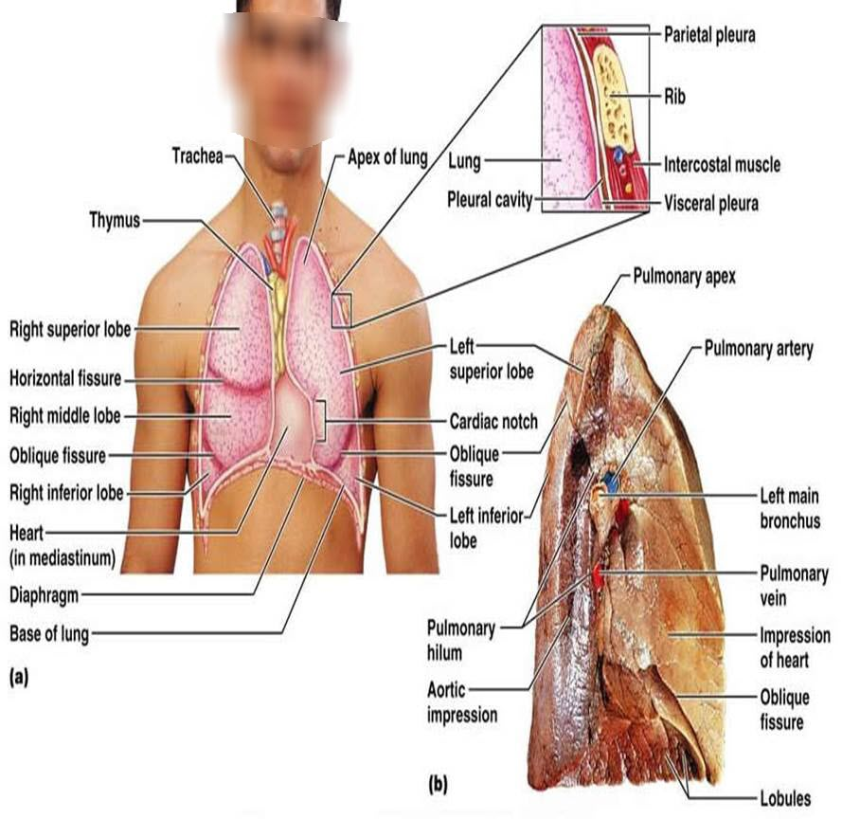
Ανατομία – Yπεζωκοτική κοιλότητα (2 από 2)
classes.midlandstech.com

Slide 8
Θωρακικό τοίχωμα
Περισπλάγχνιο πέταλο υπεζωκότα
Περίτονο πέταλο υπεζωκότα
Υπεζωκοτική κοιλότητα
“Gray968”, από Pngbot διαθέσιμο ως κοινό κτήμα

Slide 9
Υπεζωκοτική συλλογή υγρού
Αιμοθώρακας,
Υδροθώρακας,
Εμπύημα.
“Heartfailure”, από File Upload Bot (Magnus Manske) διαθέσιμο ως κοινό κτήμα

Slide 10
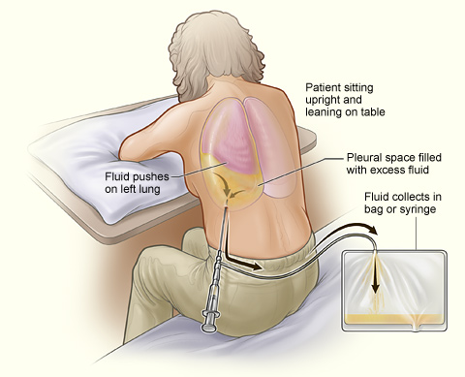
Παροχέτευση υπεζωκοτικής συλλογής (1 από 2)
“Thoracentesis”, από Stevenfruitsmaak διαθέσιμο ως κοινό κτήμα

Slide 11
Παροχέτευση υπεζωκοτικής συλλογής (2 από 2)
Ο υπεζωκοτικός χώρος περιέχει φυσιολογικά 20ml ορώδους υγρού,
Συσσώρευση μεγαλύτερης αυτής της ποσότητας υγρού οφείλεται σε συστηματικά νοσήματα ή τοπικά αίτια:
Καρδιακή και νεφρική ανεπάρκεια,
Χαμηλά επίπεδα λευκώματος,
Πρόβλημα στον υπεζωκότα,
Πνευμονία.

Slide 12
Διΐδρωμα ή εξίδρωμα;
Διΐδρωμα
Οφείλεται σε προβλήματα που δεν σχετίζονται με τους πνεύμονες, π.χ. όταν η τριχοειδική πίεση είναι αυξημένη ή η συγκέντρωση πρωτεϊνών στο πλάσμα χαμηλή.
Εξίδρωμα
Συναντάται σε παθήσεις του υπεζωκότα (πρωτοπαθή ή δευτεροπαθή).

Slide 13
Διαφορές διϊδρώματος, εξιδρώματος (1 από 2)
Διΐδρωμα (χαμηλό ειδικό βάρος 1015, πρωτεΐνη κάτω από 30gr/100ml, ανοιχτό κίτρινο χρώμα).
Σε αυξημένη υδροστατική πίεση (καρδιακή ανεπάρκεια, νεφρική ανεπάρκεια, συμπιεστική περικαρδίτιδα).
Σε ελάττωση της ωσμωτικής πίεσης (κίρρωση ήπατος, νεφρωσικό σύνδρομο ή άλλου είδους υπολευκωματιναιμίας).

Slide 14
Διαφορές διϊδρώματος, εξιδρώματος (2 από 2)
Εξίδρωμα (κίτρινο χρώμα, θολό, πήζει γρήγορα, αύξηση LDH).
Αύξηση της διαβατότητας τριχοειδών σε φλεγμονές.
Παθήσεις του υπεζωκότα.
Νεοπλασίες.

Slide 15
Κλινική εικόνα
Ο ασθενής βιώνει :
Δύσπνοια,
Πόνο,
Το αναπνευστικό ψιθύρισμα είναι μειωμένο ή απουσιάζει,
Παρατηρείται αμβλύτητα κατά την επίκρουση
(πάνω από την περιοχή συλλογής),
Μειωμένη κινητικότητα θωρακικού τοιχώματος.

Slide 16
Προετοιμασία ασθενή
Ενημέρωση
για την διαδικασία και τι μπορεί να αισθανθεί κατά τη διάρκεια της διαδικασίας.
Προς αποφυγή τραυματισμού σημαντικό είναι
αποφυγή βήχα,
βαθιάς αναπνοής,
απότομης κίνησης.

Slide 17
Θέσεις ασθενή
Ανάρροπη σχεδόν καθιστή ή καθιστή πλάγια όταν η συλλογή υγρού είναι στον πρόσθιο θωρακικό χώρο.
Όταν η παρακέντηση είναι στον οπίσθιο θωρακικό χώρο :
Καθιστή στο χείλος του κρεβατιού με τα χέρια ακουμπισμένα στο τραπεζίδιο,
Καθιστή στην καρέκλα (ανάποδα) με τα χέρια ακουμπισμένα στην πλάτη της καρέκλας .

Slide 18
Σημεία παρακέντησης
Το ακριβές σημείο παρακέντησης καθορίζεται από την κλινική εξέταση, τον ακτινολογικό και υπερηχογραφικό έλεγχο. Η παρακέντηση γίνεται πάντοτε στο άνω χείλος της πλευράς.
Σε περίπτωση που το υγρό είναι ελεύθερο στην υπεζωκοτική κοιλότητα:
Ένα μεσοπλεύριο διάστημα χαμηλότερα από το σημείο που ελαττώνεται το αναπνευστικό ψιθύρισμα ή το σημείο που αρχίζει επικρουστικά η αμβλύτητα.
Στην ανάρροπη θέση:
Παρακεντούμε στη μέση μασχαλιαία γραμμή.

Slide 19
Υλικό παρακέντησης θώρακα (1 από 2)
Άσηπτη διαδικασία: γάντια αποστειρωμένα, μάσκα, σκούφος, αποστειρωμένο πεδίο, άσηπτο σερβίρισμα,
Αντισηπτικό διάλυμα,
Γάντια μιας χρήσεως,
Τοπικό αναισθητικό,
Σύριγγες 5 ml, 20 ml, 1 σύριγγα των 60 ml,
Γάζες,
Φλεβοκαθετήρας περιφερικής γραμμής 16 gauge ή κεντρικής γραμμής με βελόνα trocar 14 gauge και καθετήρα 16 gauge.

Slide 20
Υλικό παρακέντησης θώρακα (2 από 2)
3-way με προέκταση,
Βελόνες σε διάφορα μεγέθη,
Άσηπτος σάκος/ Φιάλη συλλογής υγρών,
Συσκευή ορού,
Δοκιμαστικά σωληνάρια, ετικέτες, παραπεμπτικό,
Τετράγωνο αδιάβροχο,
Αυτοκόλλητο επίθεμα.

Slide 21
Επιπλοκές παρακέντησης θώρακα
Πνευμοθώρακας,
Αιμορραγία: Τρώση μεσοπλεύριας αρτηρίας, μεσοπλεύριας φλέβας, τρώση σπλήνα ή ήπατος,
Μονόπλευρο πνευμονικό οίδημα επανέκπτυξης,
Παρασυμπαθητικοτονία,
Υπόταση,
Πόνος,
Σπάνια: Θραύση βελόνας, επιμόλυνση συλλογής, εμβολή με αέρα.

Slide 22
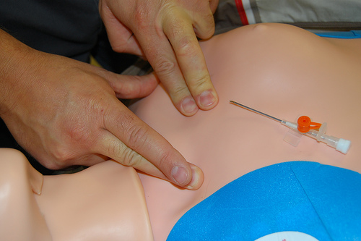
Εκκένωση της υπεζωκοτικής κοιλότητας με απλή αναρρόφηση
Φλεβοκαθετήρας ή βελόνα μεγάλης διαμέτρου στο 2ο μεσοπλεύριο διάστημα, επί της μεσοκλειδικής γραμμή, αφαίρεση της βελόνας, προσαρμογή 3-way και σύριγγας 60 ml. Αναρρόφηση του αέρα και αποβολή του από τον 3ο αυλό της συσκευής. Σε περιπτώσεις πρωτοπαθούς αυτόματου και υπό τάση πνευμοθώρακα.

Slide 23
Βιβλιογραφία
Παθολογική-Χειρουργική Νοσηλευτική, Donna D. Ignatavicius, M. Linda Workman - Επιμέλεια: Ασπασία Βασιλειάδου
Παθολογική-Xειρουργική Nοσηλευτική, Dewit Susan C.

Slide 24
Τέλος Ενότητας

Slide 25
Σημειώματα

Slide 26
Σημείωμα Αναφοράς
Copyright Τεχνολογικό Εκπαιδευτικό Ίδρυμα Αθήνας, Μερόπη Μπόυζικα 2014. Μερόπη Μπούζικα. «Χειρουργική Νοσηλευτική Ι (Ε). Ενότητα 4: Παρακέντηση θώρακα». Έκδοση: 1.0. Αθήνα 2014. Διαθέσιμο από τη δικτυακή διεύθυνση: ocp.teiath.gr.

Slide 27
Σημείωμα Αδειοδότησης
Το παρόν υλικό διατίθεται με τους όρους της άδειας χρήσης Creative Commons Αναφορά, Μη Εμπορική Χρήση Παρόμοια Διανομή 4.0 [1] ή μεταγενέστερη, Διεθνής Έκδοση. Εξαιρούνται τα αυτοτελή έργα τρίτων π.χ. φωτογραφίες, διαγράμματα κ.λ.π., τα οποία εμπεριέχονται σε αυτό. Οι όροι χρήσης των έργων τρίτων επεξηγούνται στη διαφάνεια «Επεξήγηση όρων χρήσης έργων τρίτων».
Τα έργα για τα οποία έχει ζητηθεί άδεια αναφέρονται στο «Σημείωμα Χρήσης Έργων Τρίτων».
[1] http://creativecommons.org/licenses/by-nc-sa/4.0/
Ως Μη Εμπορική ορίζεται η χρήση:
που δεν περιλαμβάνει άμεσο ή έμμεσο οικονομικό όφελος από την χρήση του έργου, για το διανομέα του έργου και αδειοδόχο
που δεν περιλαμβάνει οικονομική συναλλαγή ως προϋπόθεση για τη χρήση ή πρόσβαση στο έργο
που δεν προσπορίζει στο διανομέα του έργου και αδειοδόχο έμμεσο οικονομικό όφελος (π.χ. διαφημίσεις) από την προβολή του έργου σε διαδικτυακό τόπο
Ο δικαιούχος μπορεί να παρέχει στον αδειοδόχο ξεχωριστή άδεια να χρησιμοποιεί το έργο για εμπορική χρήση, εφόσον αυτό του ζητηθεί.

Slide 28
Επεξήγηση όρων χρήσης έργων τρίτων
©
Δεν επιτρέπεται η επαναχρησιμοποίηση του έργου, παρά μόνο εάν ζητηθεί εκ νέου άδεια από το δημιουργό.
διαθέσιμο με άδεια CC-BY
Επιτρέπεται η επαναχρησιμοποίηση του έργου και η δημιουργία παραγώγων αυτού με απλή αναφορά του δημιουργού.
διαθέσιμο με άδεια CC-BY-SA
Επιτρέπεται η επαναχρησιμοποίηση του έργου με αναφορά του δημιουργού, και διάθεση του έργου ή του παράγωγου αυτού με την ίδια άδεια.
διαθέσιμο με άδεια CC-BY-ND
Επιτρέπεται η επαναχρησιμοποίηση του έργου με αναφορά του δημιουργού.
Δεν επιτρέπεται η δημιουργία παραγώγων του έργου.
διαθέσιμο με άδεια CC-BY-NC
Επιτρέπεται η επαναχρησιμοποίηση του έργου με αναφορά του δημιουργού.
Δεν επιτρέπεται η εμπορική χρήση του έργου.
διαθέσιμο με άδεια CC-BY-NC-SA
Επιτρέπεται η επαναχρησιμοποίηση του έργου με αναφορά του δημιουργού
και διάθεση του έργου ή του παράγωγου αυτού με την ίδια άδεια.
Δεν επιτρέπεται η εμπορική χρήση του έργου.
διαθέσιμο με άδεια CC-BY-NC-ND
Επιτρέπεται η επαναχρησιμοποίηση του έργου με αναφορά του δημιουργού.
Δεν επιτρέπεται η εμπορική χρήση του έργου και η δημιουργία παραγώγων του.
διαθέσιμο με άδεια
CC0 Public Domain
Επιτρέπεται η επαναχρησιμοποίηση του έργου, η δημιουργία παραγώγων αυτού και η εμπορική του χρήση, χωρίς αναφορά του δημιουργού.
διαθέσιμο ως κοινό κτήμα
Επιτρέπεται η επαναχρησιμοποίηση του έργου, η δημιουργία παραγώγων αυτού και η εμπορική του χρήση, χωρίς αναφορά του δημιουργού.
χωρίς σήμανση
Συνήθως δεν επιτρέπεται η επαναχρησιμοποίηση του έργου.

Slide 29
Διατήρηση Σημειωμάτων
Οποιαδήποτε αναπαραγωγή ή διασκευή του υλικού θα πρέπει να συμπεριλαμβάνει:
το Σημείωμα Αναφοράς
το Σημείωμα Αδειοδότησης
τη δήλωση Διατήρησης Σημειωμάτων
μαζί με τους συνοδευόμενους υπερσυνδέσμους.

Slide 30
Χρηματοδότηση
Το παρόν εκπαιδευτικό υλικό έχει αναπτυχθεί στo πλαίσιo του εκπαιδευτικού έργου του διδάσκοντα.
Το έργο «Ανοικτά Ακαδημαϊκά Μαθήματα στο ΤΕΙ Αθήνας» έχει χρηματοδοτήσει μόνο την αναδιαμόρφωση του εκπαιδευτικού υλικού.
Το έργο υλοποιείται στο πλαίσιο του Επιχειρησιακού Προγράμματος «Εκπαίδευση και Δια Βίου Μάθηση» και συγχρηματοδοτείται από την Ευρωπαϊκή Ένωση (Ευρωπαϊκό Κοινωνικό Ταμείο) και από εθνικούς πόρους.

